Slide 1
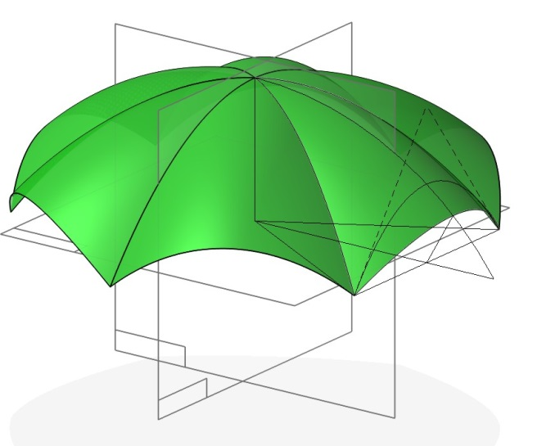
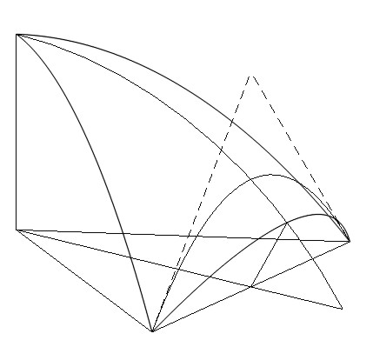
Beispiel: Schiebfläche – Halle Solid Edge ST6
1/6 einer Halle entsteht aus einer Schiebfläche mit einem Kreisbogen k (zwischen z⁺- und y⁺- Achse) als Leitkurve und einer Parabel p als Schiebkurve. Die Schiebfläche wird mit der zweitprojizierenden Ebene ε abgeschnitten. Die Schiebfläche ist regelmäßig 6 Mal um die z-Achse angeordnet. Konstruiere die Halle als Flächenmodell (kein Volumskörper!).
Erstelle drei Skizzen:
z‘‘
120
Skizze 1: Zeichne einen Kreisbogen und eine Linie in der yz- Ebene.
R
k‘‘
ε‘‘
50
p‘‘
60°
Skizze 2: Zeichne ein Dreieck in der xy- Ebene.
y‘‘
Skizze 3: Zeichne einen Parabelbogen, dessen Scheitel auf dem Kreisbogen liegt, und dessen Endpunkte in den Dreieckspunkten liegen, in einer Parallelebene zur xz- Ebene.
30°
p‘
y‘
k‘
30°
70
x‘

Slide 2
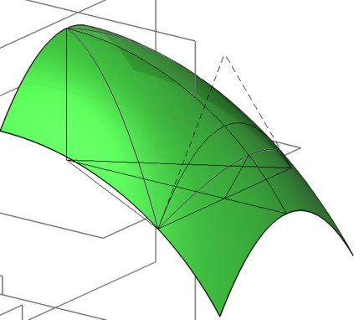
Beispiel: Schiebfläche – Halle Solid Edge ST6
1/6 einer Halle entsteht aus einer Schiebfläche mit einem Kreisbogen k (zwischen z⁺- und y⁺- Achse) als Leitkurve und einer Parabel p als Schiebkurve. Die Schiebfläche wird mit der zweitprojizierenden Ebene ε abgeschnitten. Die Schiebfläche ist regelmäßig 6 Mal um die z-Achse angeordnet. Konstruiere die Halle als Flächenmodell (kein Volumskörper!).
Konstruiere die Schiebfläche als geführte Fläche (Schnittausrichtung parallel!). (Registerkarte Flächenmodellierung/ Befehlsgruppe Flächen)
z‘‘
120
R
k‘‘
ε‘‘
50
p‘‘
60°
y‘‘
Wähle den Befehl projiziert. (Registerkarte Flächenmodellierung, Befehlsgruppe Kurven) Projiziere die beiden gleich langen Schenkel des Dreiecks aus Skizze 2 auf die Schiebfläche.
30°
p‘
y‘
k‘
30°
Wähle die beiden Strecken aus Skizze 2 wähle danach die Fläche klick die passende Richtung an und klick auf „Fertig stellen“.
70
x‘

Slide 3
Beispiel: Schiebfläche – Halle Solid Edge ST6
1/6 einer Halle entsteht aus einer Schiebfläche mit einem Kreisbogen k (zwischen z⁺- und y⁺- Achse) als Leitkurve und einer Parabel p als Schiebkurve. Die Schiebfläche wird mit der zweitprojizierenden Ebene ε abgeschnitten. Die Schiebfläche ist regelmäßig 6 Mal um die z-Achse angeordnet. Konstruiere die Halle als Flächenmodell (kein Volumskörper!).
Wähle nochmals den Befehl projiziert. (Registerkarte Flächenmodellierung, Befehlsgruppe Kurven) Projiziere die Strecke aus Skizze 1 auf die Schiebfläche.
z‘‘
120
R
k‘‘
ε‘‘
50
p‘‘
60°
y‘‘
Wähle die Strecke aus Skizze 1 wähle danach die Fläche Klick zuletzt auf den gelben Punkt des roten Pfeils, damit beidseitig projiziert wird.
30°
p‘
y‘
k‘
30°
Wähle den Befehl Trimmen (Registerkarte Flächenmodellierung/ Befehlsgruppe Fläche ändern).
70
x‘

Slide 4
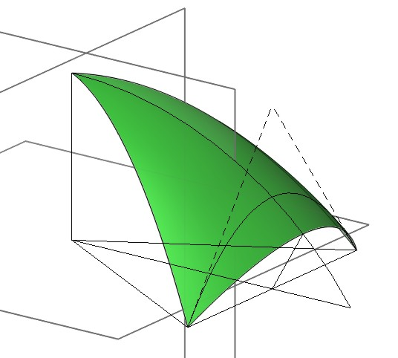
Beispiel: Schiebfläche – Halle Solid Edge ST6
1/6 einer Halle entsteht aus einer Schiebfläche mit einem Kreisbogen k (zwischen z⁺- und y⁺- Achse) als Leitkurve und einer Parabel p als Schiebkurve. Die Schiebfläche wird mit der zweitprojizierenden Ebene ε abgeschnitten. Die Schiebfläche ist regelmäßig 6 Mal um die z-Achse angeordnet. Konstruiere die Halle als Flächenmodell (kein Volumskörper!).
Klick auf die Fläche, dann , danach auf die projizierten Kurven, wieder zuletzt auf die Teile, die abgeschnitten
werden sollen und . Klick danach auf „Fertig stellen“.
Erstelle ein Kreismuster mit der getrimmten Schiebfläche. (Registerkarte Home/ Befehlsgruppe Muster)
Wähle die Fläche , wähle die Ebene, in der das Muster zu sehen ist (hier xy).
Identifiziere das Drehzentrum für dieses Muster und ziehe einen beliebig großen Kreis auf.
Aktiviere den Icon für Vollkreis und stell bei der Anzahl 6 ein.
Gib zuletzt noch die Richtung an, in die gemustert werden soll. (ist bei einem Vollkreis egal)

